Slide 1
Настава на даљину- “Гугл учионица, блог, штап, канап и још понешто”
За конкурс “Магија је у рукама наставника”
Тијана Милисављевић
професор разредне наставе, мастер дефектолог-логопед
ОШ “Први мај” Влајковци

Slide 2
Блог “Развој дечјих потенцијала” настао је 2016. године. Намењен је:
- ученицима- ради лакшег савладавања градива
- родитељима- како бих им приближила активности у школи
- колегама- у циљу размене искустава и примера добре праксе

Slide 3
Првог дана увођења ванредног стања оформила сам Гугл учионицу, која је основа за рад са мојим ученицима и у којој се налазе сви предмети и све наставне јединице од почетка наставе на даљину.
Ученици су уз моју помоћ приступили учионици и свим предметима.
Да би настава била занимљивија и једноставнија, првог дана онлајн наставе настала је и страница “Настава на даљину- Гугл учионица, блог, штап, канап и још понешто”. Штап и канап имају пренесено значење, а подразумевају Genial.ly, Wordwall, Thinglink, упитнике, јутјуб канал и све друге апликације које сам користила да бих олакшала наставу на даљину ученицима и учинила је занимљивијом.
Страница “Настава на даљину- Гугл учионица, блог, штап, канап и још понешто”
- намењена је ученицима за учење на даљину;
- јавна је и користе је колеге и ученици других школа;
- намењена је и родитељима како би имали увид у активности током наставе на даљину;
- служи за промоцију иновативних метода у настави;
- служи за креативно повезивање наставника, ученика и родитеља.

Slide 4
Првих дана наставе на даљину, док су се ученици навикавали на Гугл учионицу, све материјале постављала сам на блог, а они су добијали линк до целокупне наставе за тај дан у апликацији Genial.ly. На тај начин, настава за тај дан је обједињена, занимљивија и једноставнија је јер је сав материјал за тај дан на једном месту.
Када су се ученици адаптирали на Гугл учионицу и у потпуности је савладали, наставила сам да постављам и на страници занимљиве материјале јер сам увидела да значи многим колегама. Посебно је значајна за родитеље, јер једним кликом имају увид у све активности своје деце.
Неки од мојих часова објављивани су на порталу “Зелена учионица”.
Осим Гугл учионице, блога и поменутих апликација- веб алата, са ученицима комуницирам и путем групних видео позива (Jitsi Meet) где се договарамо о настави за тај дан, анализирамо, решавамо недоумице, читамо, вршимо евалуацију... Комуницирамо и путем вибер групе путем које ученици постављају питања везана за наставу, вршимо анализу радова, анализу тестова, састава...

Slide 5
На страници налазе се различити веб алати које користим у настави на даљину:
1. Обједињена настава у апликацији Genial.ly
2. Интерактивни час путем веб алата Тhinglink
3. Интерактивне вежбе у апликацији Wordwall
4. Видео лекције на јутјуб каналу
5. Онлајн зид Лино
6. Падлет за евалуацију часа
7. Џемборд за онлајн дискусију
8. Гугл и Мајкрософт тестови

Slide 6
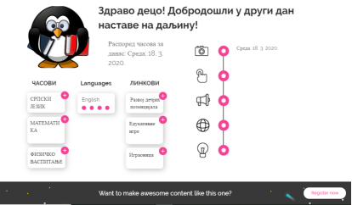
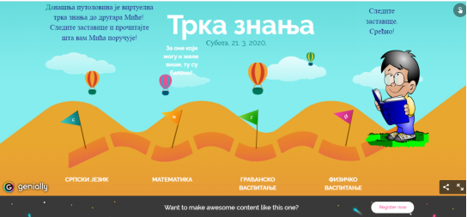
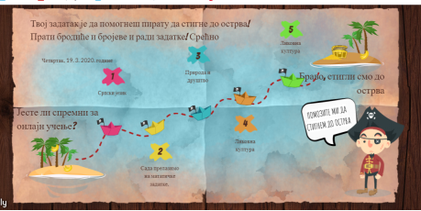
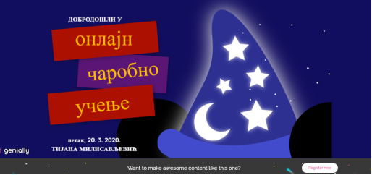
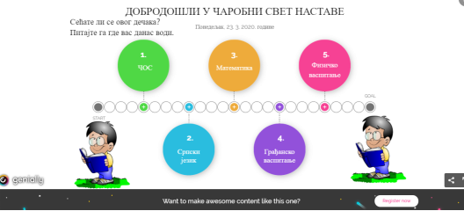
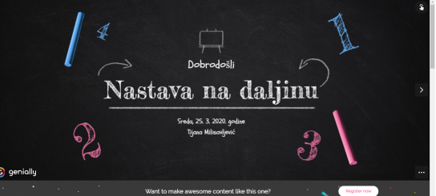
ПОВРАТАК НА СТРАНИЦУ
Примери обједињене наставе у веб алату Genial.ly. Кликом на слику отвара се апликација.
Пример интерактивног часа путем веб алата Thinglink
Иста наставна јединица на блогу

Slide 7
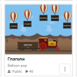
Овај тест има 141 одговор! ЂАЦИ СУ БАШ БИЛИ ВРЕДНИ!
Гугл и Мајкрософт упитници и тестови
Апликацију Wordwall користим често за проверу усвојености садржаја у завршном делу часа, али и у уводном делу часа као мотивацију за рад. Ученицима је занимљива јер је налик игрици и због тога су опуштенији него када раде класичан тест. Посебно је интересантно то што они изнова играју игру све док не освоје максималан број бодова. На тај начин такође усвајају знања. Резултате сваког ученика анализирамо тако што у групу пошаљем табелу са одговорима на којој је истакнуто име и презиме ученика, број бодова и брзина у раду.
Неке од игрица су:
Како ученици виде један час?
160. час- Математика. Разломци- половина, четвртина, осмина
151. час- Српски језик- Онлајн тимска настава- Тематски речник- Пролеће
52. час- Природа и друштво- Вода и друге течности
26. час- Грађанско васпитање- Освета
ЧОС- Књига коју ћу вам препоручити
Како виде тематски дан?
ПОВРАТАК НА СТРАНИЦУ
Тематски дан- Ускрс

Slide 8
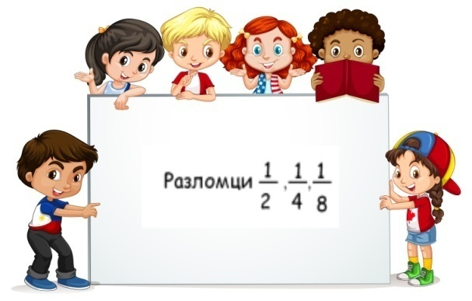
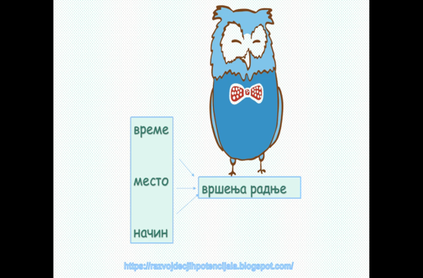
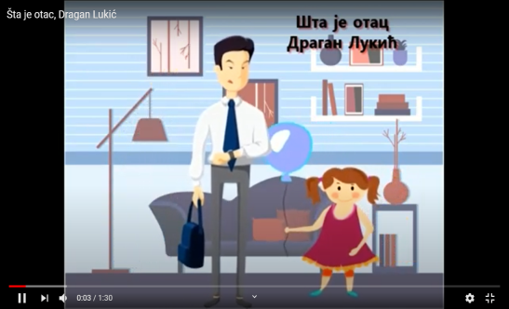
ПОВРАТАК НА СТРАНИЦУ
Неки од мојих видео часова који се налазе на блогу:

Slide 9
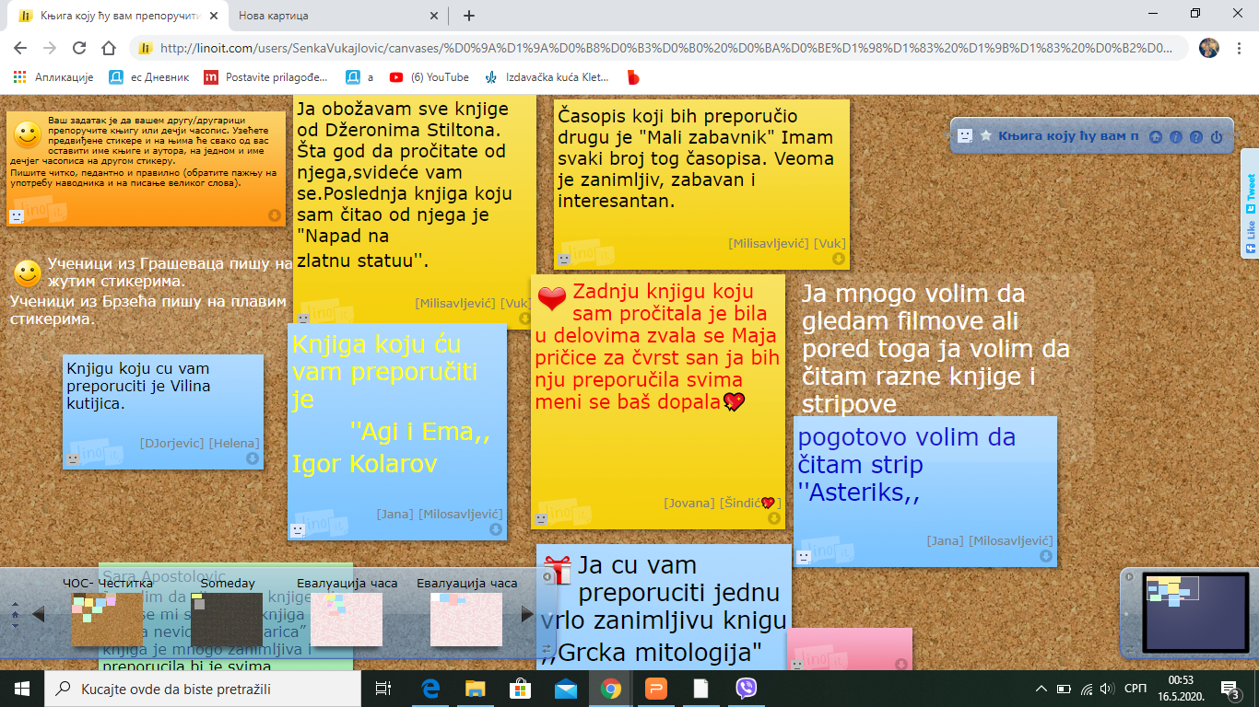
ПОВРАТАК НА СТРАНИЦУ
Онлајн зид Лино (Linoit), најчешће служи за евалуацију часа, али писали смо честитке, реализовали тимску наставу,препоручивали књигу другу и још много тога
Имамо понекад госте у Лину, али то нас увесељава и казује нам да стварамо квалитетне материјале које колеге цене :))
Џемборд (Jemboard) за онлајн дискусију
Падлет за евалуацију

Slide 10
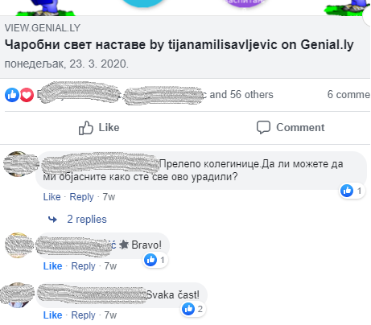
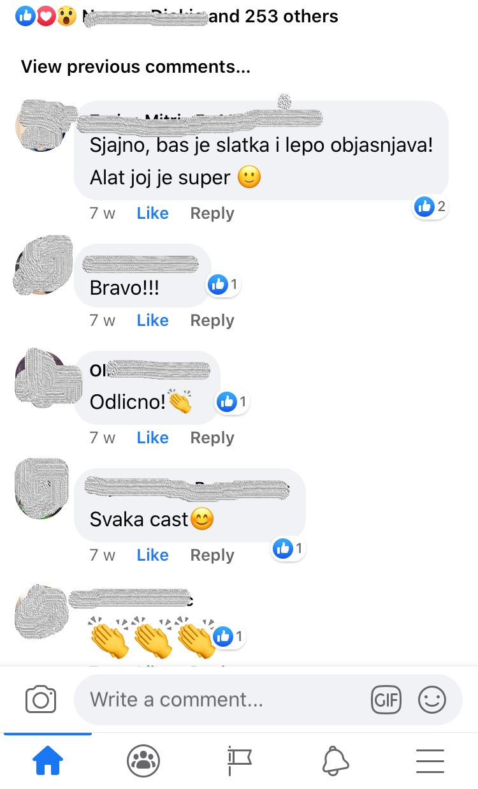
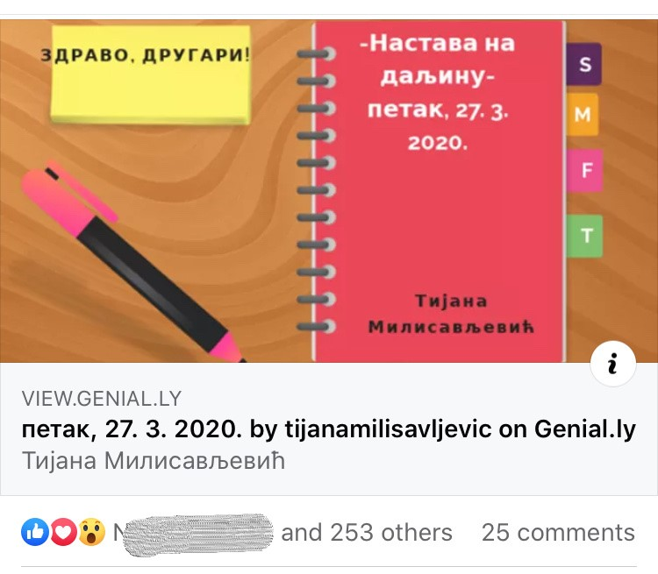
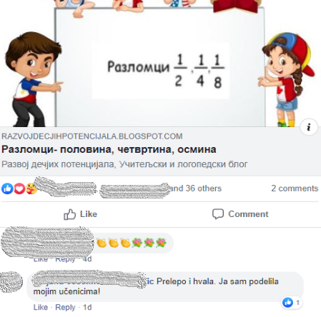
Као члан Etwinning заједнице, учествовала сам са својим одељењем у неколико пројеката на поменутој платформи и то је мојим ученицима и мени представљало велики значај при увођењу наставе на даљину јер смо већ користили блог и већину поменутих веб алата. У Џемборду (Jamboard) написали су њихове утиске о онлајн настави.
Уместо закључка
Подршка колега ми представља велико задовољство и мотивацију да наставим да радим предано, вредно и марљиво. Њихова слобода да ми пишу и питају на који начин се користи одређени веб алат потврђују ми да сам остварила добар и здрав однос са колегама и да је оно што радим квалитетно. Сматрам да је креативност одлика веома мотивисаних људи. Себе саматрам веома упорном, мотивисаном, креативном и спремном на континуирано учење јер од почетне идеје до реализације треба пуно времена и усвајања нових знања. Непреспаване ноћи током наставе на даљину за то су доказ, али задовољство које проистекне из остварених исхода и одушевљења ученика при њиховом раду незаменљиво је.
Коментари колега

